Slide 1

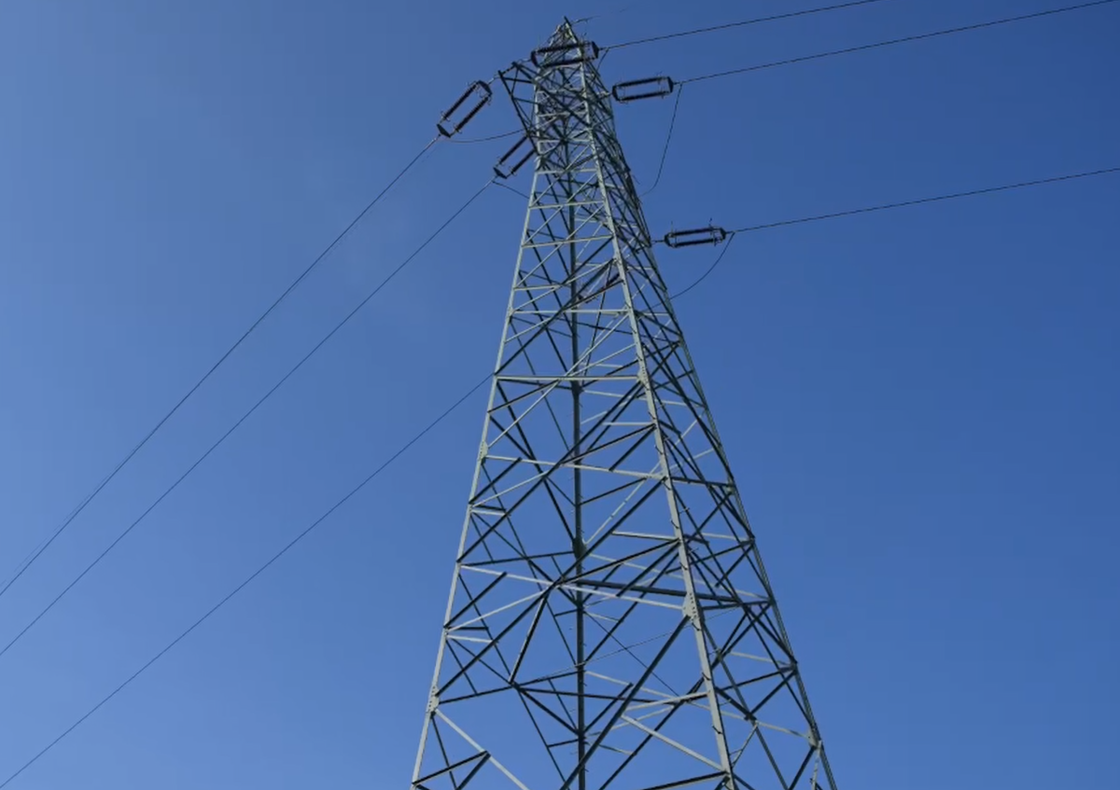
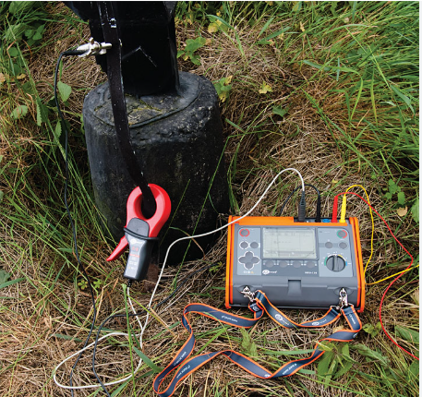
Pomiary ochrony przeciwporażeniowej dla słupów WN

Slide 2
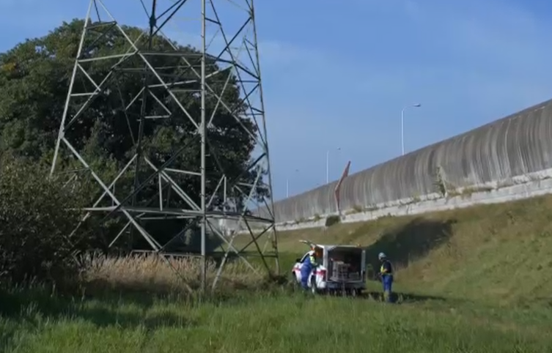
01
Czym są pomiary ochrony przeciwporażeniowej?
Pomiary ochrony przeciwporażeniowej dla słupów WN, dzielimy na dwa osobne zagadnienia.
Pomiary rezystancji uziemiania
Pomiary napięć rażeniowych dotykowych oraz napięć krokowych.

Slide 3
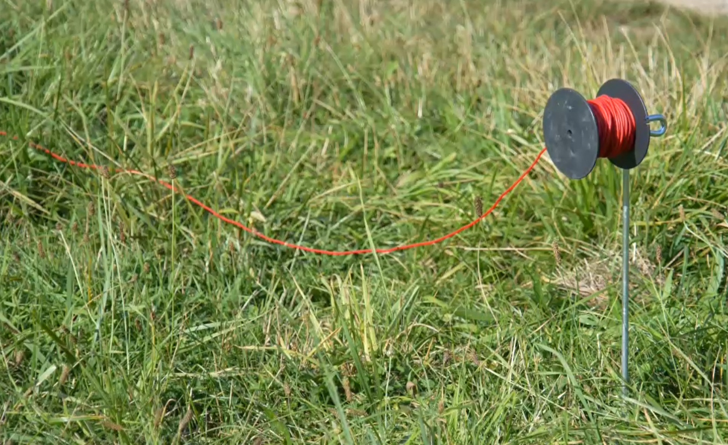
02
Rodzaje pomiarów ochrony przeciwporażeniowej.
Pomiary odbiorcze – wykonywane przed uruchomieniem nowych instalacji elektroenergetycznych.
Pomiary poawaryjne – wykonywane w celu ustalenia przyczyny uszkodzenia oraz weryfikacji poprawności napraw.
Pomiary eksploatacyjne – przeprowadzane cyklicznie zgodnie z wymaganym harmonogramem.
Pomiary te wykonuje się w miejscach szczególnie narażonych na zagrożenie, szczególnie w miejscach gdzie mogą przebywać ludzie: (podwórza, stadiony, boiska sportowe, kąpieliska, plaże, kempingi i inne tereny rekreacyjne, biwaki, zakłady przemysłowe, place
miejskie, ogródki działkowe i parki, parkingi, tereny przeznaczone do ruchu pieszego lub w pobliżu budynków, dróg publicznych i ulic) PN-EN 50341-3:2001/AC:2009

Slide 4
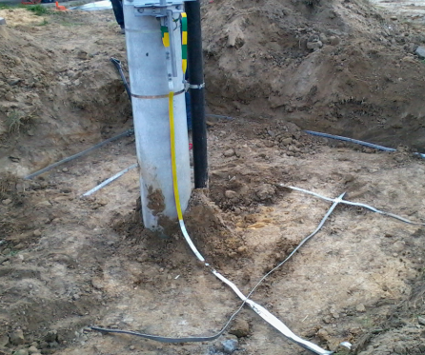
03
Rodzaje uziemień za względu na funkcję
Uziomy robocze: zapewniają prawidłową pracę urządzeń oraz instalacji elektrycznych
Uziomy ochronne: służą ochronie przeciwporażeniowej
Uziomy odgromowe: system ochrony przed wyładowaniami atmosferycznymi

Slide 5
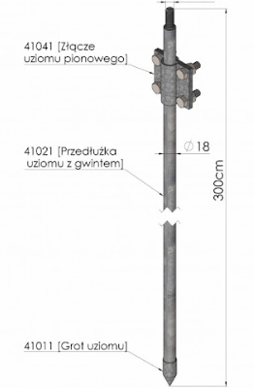
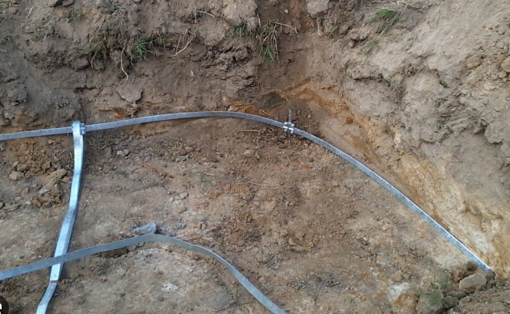
04
Rodzaje uziemień ze względu na budowę
Uziemienie pionowe: realizowane na zasadzie pogrążanie w gruncie tzw. szpilek na odpowiednią głębokość.
Są to pręty stalowe ocynkowane, miedziane, bądź miedziowane.
Uziemienie poziome: wykonane najczęściej z bednarki ocynkowanej (taśma stalowa) układanej w ziemi.
Uziemienie fundamentowe: wykonane najczęściej z bednarki, lub innych materiałów przewodzących, wbudowane w fundament słupa czy budynku.

Slide 6
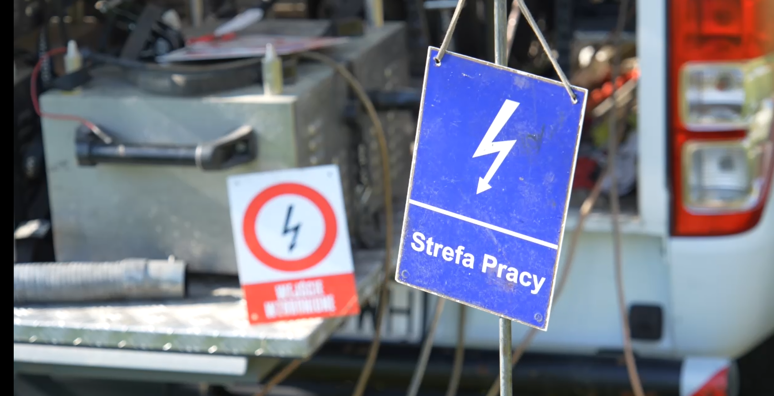
05
Pomiary rezystancji uziemiania
Pomiary rezystancji uziemienia są kluczowym elementem bezpieczeństwa elektrycznego, a także stabilności pracy systemów elektrycznych, komunikacyjnych czy przemysłowych.
Aby poprawnie wykonać pomiary rezystancji uziemienia potrzebujemy mieć wiedzę zarówno o budowie układu uziemiającego, jak i o właściwościach gruntu, w którym wykonano dane uziemienie.
Do każdego pomiaru trzeba podejść indywidualnie ze względu na zmienne warunki geologiczne, jak również czynniki zewnętrzne, które zastajemy na miejscu pomiarów.

Slide 7
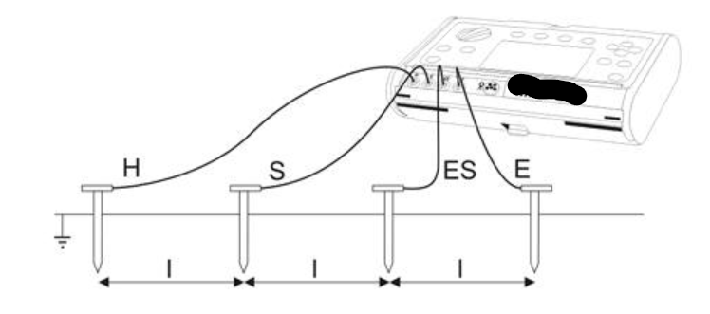
06
Rezystywność gruntu
Rezystywność gruntu (ρ): jej wartość wyrażamy w omometrach [Ωm], jest miarą zdolności gruntu do przewodzenia prądu elektrycznego, przy czym im niższa wartość, tym grunt lepiej przewodzi prąd.
Pomiar rezystywności jest kluczowym elementem wykorzystywanym podczas projektowania uziemień, dzięki temu jesteśmy w stanie oszacować rodzaj, długość oraz niezbędną ilość, a co za tym idzie oszacować koszty jego budowy.

Slide 8
07
Czynniki wpływające na rezystywność gruntu
Zawartość wilgoci – musimy wziąć również pod uwagę opady deszczu
PH gleby – jej skład chemiczny
Typ gleby
Stężenie soli, stopień nasycenia
Temperatura
Zagęszczenie gruntu

Slide 9
08
Metody pomiaru rezystywności gruntu
Metoda elktrooporowa:
Wennera
Schlumbergera
W obu przypadkach wykorzystujemy cztery sondy pomiarowe rozmieszczone w linii prostej w równych odstępach.
Dzięki zmianie odległości między elektrodami możemy wykonać pomiary rezystywności na różnych głębokościach, co umożliwia nam analizę poszczególnych warstw gruntu.
Tomografia elektrooporowa:
Pomiary tego typu pozwalają na uzyskanie dwu- (2D) lub trójwymiarowych (3D) obrazów rozkładu rezystywności w gruncie, jednak aby to osiągnąć musimy zastosować wiele elektrod rozmieszczonych w złożonych konfiguracjach (często nawet kilkadziesiąt lub więcej)

Slide 10
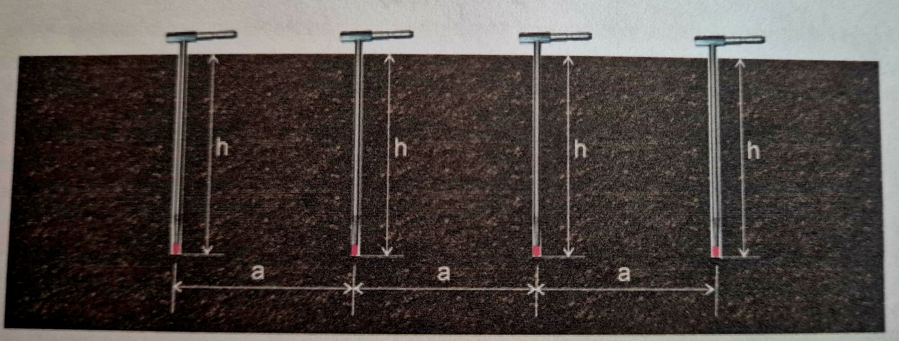
09
Metoda Wennera
Zdjęcia firma SONEL
Metoda Wennera rozstaw sond

Slide 11
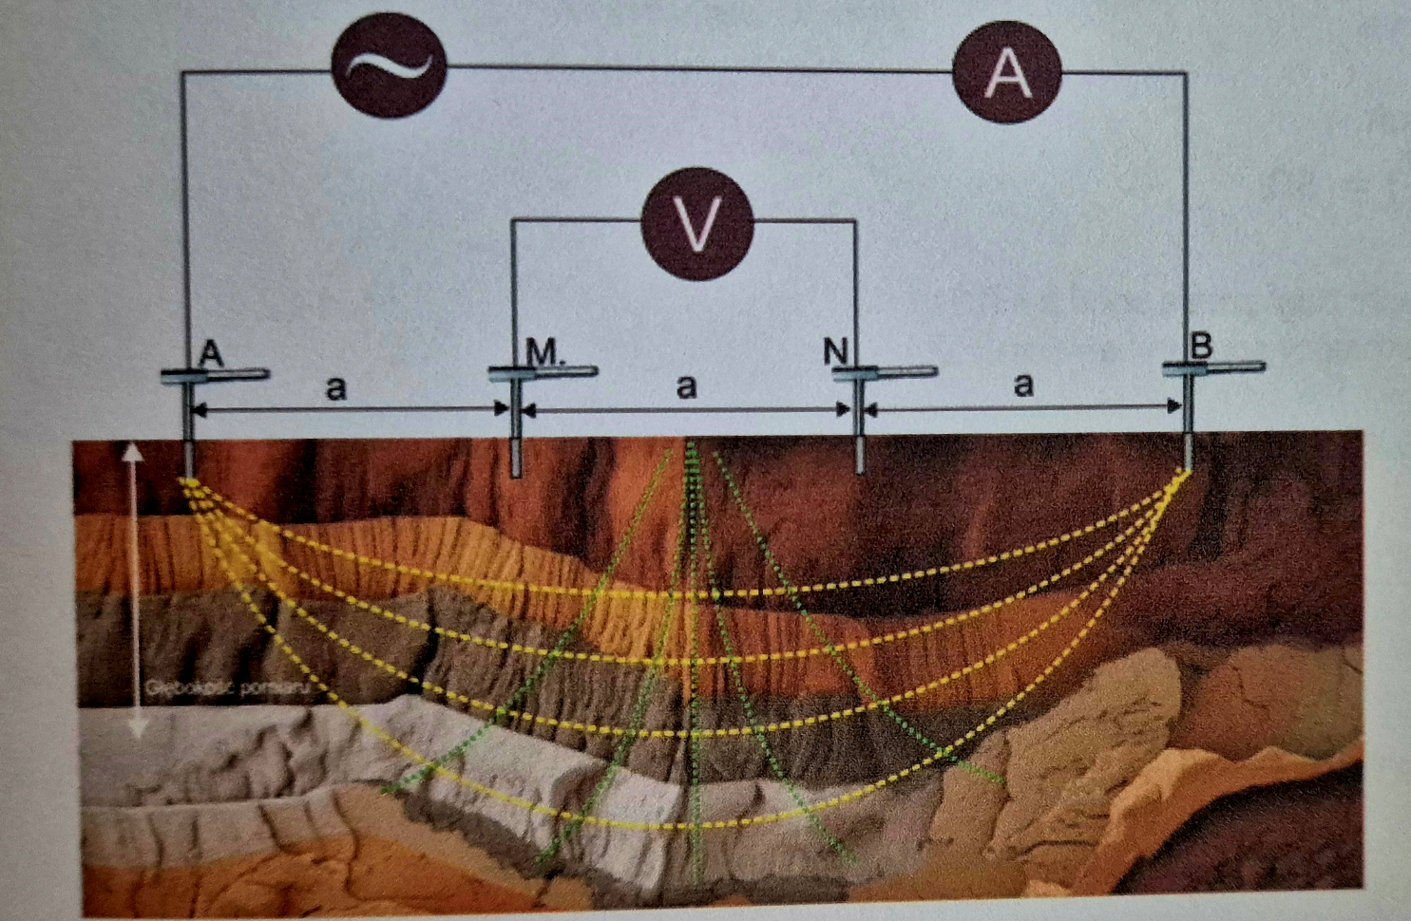
10
Metoda Wennera
Zdjęcia firma SONEL
Metoda Wennera układ sond pomiarowych

Slide 12

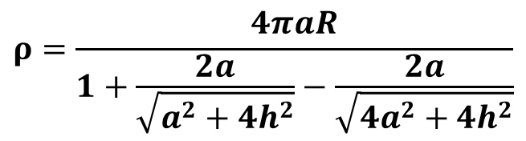
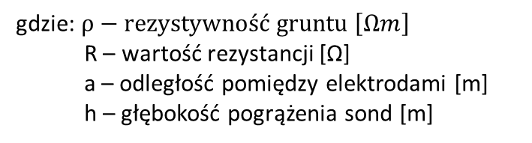

11
Metoda Wennera - obliczenia
Wartość rezystywności wyznaczamy ze wzoru:
Dzięki temu, że układ jest symetryczny i a>h możemy uprościć:
$$ρ=\frac{4πaR}{1+\frac{2a}{\sqrt{a^{2}+4h^{2}}}−\frac{2a}{\sqrt{{4a}^{2}+4h^{2}}}}$$
$$ρ=2π∙a∙R$$
lub gdy a<h
$$ρ=4π∙a∙R$$
gdzie: $ρ−rezystywność gruntu \left[Ωm\right]$
R – wartość rezystancji [Ω]
a – odległość pomiędzy elektrodami [m]
h – głębokość pogrążenia sond [m]
Przy metodzie uproszczonej głębokość h na której mierzymy rezystywność wynosi miedzy 0,7a do a zależnie od źródeł:
IEEE Std 81 IEEE Guide for Measuring Earth Resistivity h=a
Książka G.F. Tagg „Earth Resistances” h=0,75a
Instrukcje przyrządów pomiarowych – zazwyczaj h=0,7a

Slide 13
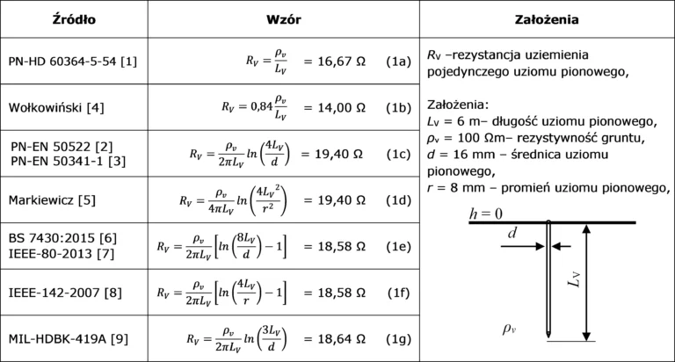
12
Jak już znamy rezystywność.
PN: Instalacje elektryczne nn
PN: Uziemienie instalacji elektroenergetycznych prądu przemiennego o napięciu wyższym od 1kV
PN: Elektroenergetyczne linie napowietrzne prądu przemiennego powyżej 1kV
Wołkowiński: Uziemienia urządzeń elektroenergetycznych (1967r)
Markiewicz, Klajn: Uziemienia. Układy uziomowe (2004r)
BS (Standardy Brytyjskie): code of practice for protective earthing of electrical installation (kodeks postępowania dla bezpiecznego uziemienia instalacji elektrycznych)
IEEE (Instytut Inżynierów Elektryków i Elektroników): guide for safety in ac substation grounding (poradnik bezpiecznego uziemienia stacji prądu przemiennego)
IEEE: recommended practice for grounding of industrial and commercial power systems (rekomendowane praktyki uziemień przemysłowych i komercyjnych systemów zasilających)
MIL-HDBK (Military Handbook): grounding bonding and shielding for electronic equipment and facilities (uziemienie i ochrona urządzeń elektronicznych i obiektów.
Źródło: rst.pl

Slide 14
13
Pomiary rezystancji uziemienia:
Metody pomiarów rezystancji uziemień:
Metoda techniczna 3-przewodowa
Metoda techniczna 4-przewodowa
Metoda techniczna cęgowa
Metoda udarowa

Slide 15
14
Pomiary rezystancji uziemienia:
Ważne czynniki wpływające na pomiar:
Zawilgocenie gruntu: jest kluczowym czynnikiem, który wpływa na wyniki pomiarów – niski poziom wilgoci podnosi rezystancję, a wysoki ją obniża.
Prądy błądzące : mogące powodować błędy pomiarowe, aby zniwelować ten bład stosuje się prąd pomiarowy o innej częstotliwości niż sieć 50 Hz i jej harmoniczne.
Rezystancja elektrod pomocniczych : zbyt wysoka rezystancja sond może również wpływać na błędy w pomiarach.
Umiejscowienie sondy napięciowej : bardzo ważne jest, aby sonda napięciowa znajdowała się w strefie potencjału zerowego, co jest możliwe do zweryfikowania poprzez wykonanie pomiaru w różnych miejscach.

Slide 16
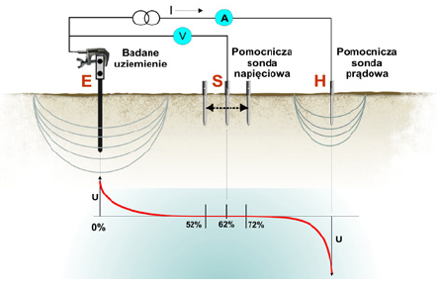
15
Pomiary rezystancji uziemienia:
Metoda 3p (trójprzewodowa)
Pomiary rezystancji uziemienia metodą 3p (3-przewodową), nazywamy również metodą spadku potencjału.
Jest to techniczna metoda pomiaru pojedynczych uziemień z użyciem miernika rezystancji uziemień oraz dwóch sond pomocniczych: prądowej i napięciowej.
Miernik generuje prąd przez uziemienie do sondy prądowej, a następnie mierzy spadek napięcia między uziemieniem a sondą napięciową.
Pozwala to na wyznaczenie rezystancji uziemienia.
Metodę tą stosujemy do pomiarów pojedynczych uziemień w celu uzyskania wiarygodnych wyników.
Schemat pomiarowy określa norma PN-HD 60364-6 z 2008r.

Slide 17
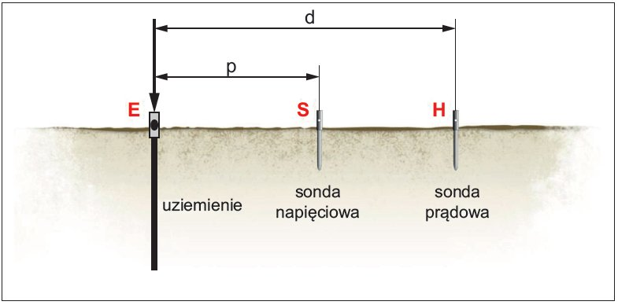
16
Pomiary rezystancji uziemienia:
Rozmieszczenie sond pomiarowych
Wydaje się często, że prościej być nie może, instrukcje mierników prezentują schemat w bardzo podobny sposób zakładając p=20 m, d=40 m, lub p=25, d=50 m.
Niestety jest to bardzo częsty błąd, który popełniamy później wykonując pomiary.
Wyznaczenie odległości sond prądowej i napięciowej stanowi często spore wyzwanie, a odległości podane przez producentów musimy często traktować jako niezbędne minimum, mimo to w wielu przypadkach będą one wystarczające.

Slide 18
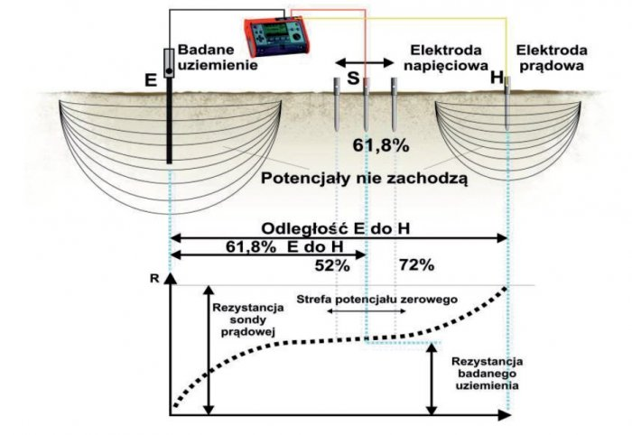
17
Pomiary rezystancji uziemienia:
Strefa zerowego potencjału
Strefa zerowego potencjału, znana również jako strefa ziemi odniesienia lub potencjału zerowego, to miejsce w pobliżu uziemienia podczas jego pomiaru, w którym napięcie uziemieniowe jest praktycznie równe zero. Jest to kluczowe pojęcie. szczególnie podczas badania rezystancji uziemienia, ponieważ umieszczenie sondy napięciowej w tej strefie zapewnia dokładność pomiaru napięcia uziemieniowego.
Najczęściej użytkownik otrzymuje jedynie ogólną informacją, która prowadzi do błędnych wniosków, że sondy, niezależnie od rodzaju badanego uziemienia, zawsze rozmieszczamy w równych odległościach ok. 20 m (25 m)) oraz dodatkowo (w normie), że sondę środkową (napięciową) podczas pomiarów należy przesunąć o 6m w kierunku badanego uziemienia a następnie o 6 m w kierunku sondy prądowej, od środka układu pomiarowego. Przesuwanie sondy napięciowej ma na celu weryfikację czy znajduje się ona w obszarze potencjału zerowego, co determinuje prawidłowy pomiar.
Ugruntowanie przez lata takiego podejścia skutkuje jedynie tym, że pomiarowiec w pocie czoła przestawia sondę napięciową podczas pomiarów i za każdym razem otrzymuje inny wynik rezystancji uziemienia nie bardzo zdając sobie sprawę z tego, że znajduje się np. w obszarze potencjału badanego uziomu lub potencjale sondy prądowej. Pomiar w takim przypadku jest praktycznie niemożliwy do przeprowadzenia.
Elektro.info

Slide 19
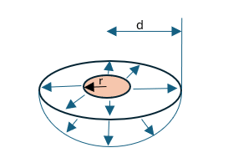
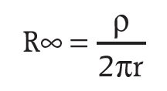
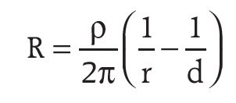
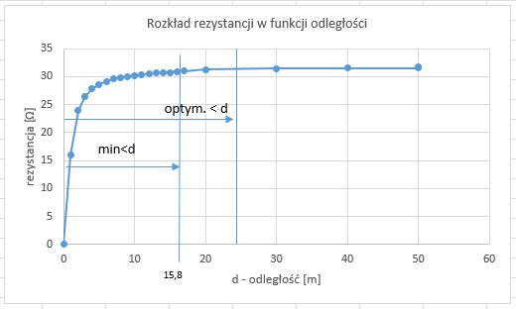
18
Pomiary rezystancji uziemienia:
Strefa zerowego potencjału – skąd wiemy?
Do wyjaśnienia tego zjawiska wykorzystajmy przykład uziemienia, którym będzie półsfera.
Obliczenie rezystancji takiego uziemienia o promieniu r w stosunku do punktu znajdującego się w nieskończoności, przedstawiamy wzorem:
Dla punktu w odległości d od rozpatrywanego uziemienia rezystancja będzie obliczona ze wzoru:
Zakładając stałą rezystywność gruntu 𝛒 = 100Ωm oraz promień uziemienia r = 0,5 m obliczona rezystancja w nieskończoności R∞ przyjmie wartość ~31,83Ω:

Slide 20
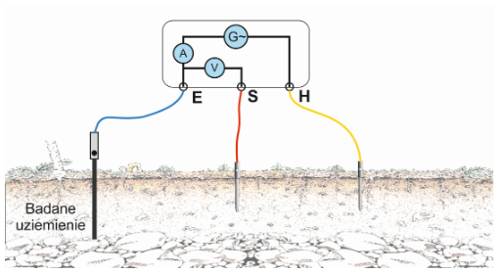
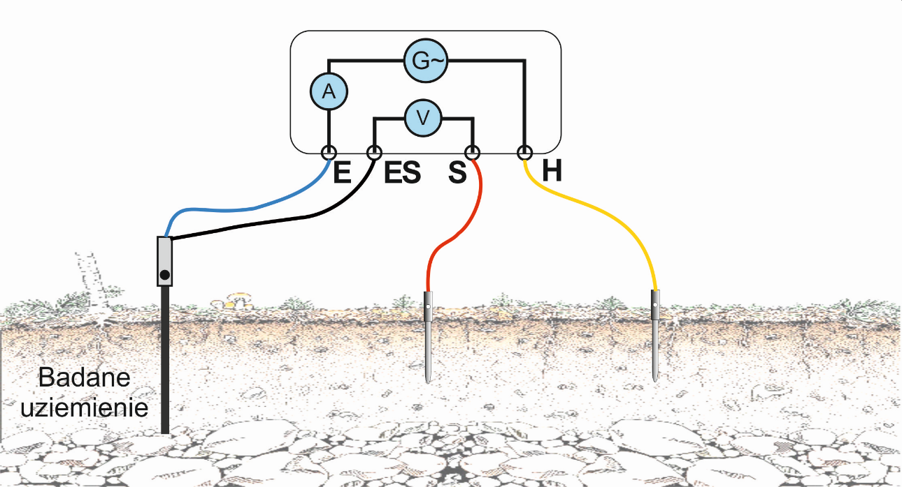
19
Pomiary rezystancji uziemienia:
Skoro wiemy to mierzymy!
Zgodnie z prawem Ohma, rezystancja uziemienia wynika z przepływającego prądu w obwodzie i napięcia zmierzonego na badanym uziemieniu.
I tu pojawia się pierwsza i właściwie najbardziej zasadnicza cecha miernika do takich badań: moc przetwornicy.
Bardzo istotna jest tutaj wiedza, jaki prąd i napięcie mogą zostać wytworzone przez przyrząd.
Napięcie pomiarowe jest uregulowane normą PN-EN 61557-5 i ze względów bezpieczeństwa może wynosić 50 V RMS.
Jeśli jednak pomiary prowadzone są na terenach rolnych bądź tam, gdzie przebywają zwierzęta gospodarcze, to wówczas miernik musi posiadać możliwość wyboru napięcia o wartości 25 V RMS .
Oczywiście miernikiem, który ma tylko napięcie 25 V, możemy wykonywać pomiary wszędzie, jednak w większości przypadków poza wspominanymi obszarami agrarnymi łatwiej jest wykonywać pomiary przyrządem, który ma większą moc.
Zatem najlepszym rozwiązaniem jest posiadanie możliwości wyboru napięcia pomiarowego.
Metoda 3P
Metoda 4P

Slide 21
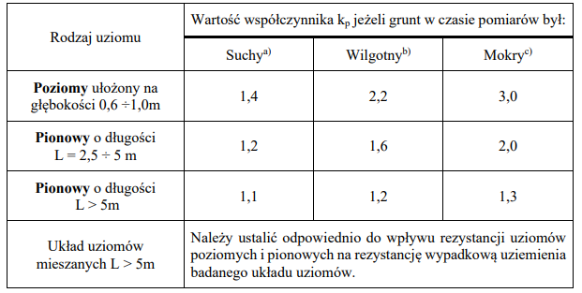
20
Pomiary rezystancji uziemienia:
A co z wynikami?
Po wykonaniu pomiarów nie możemy zapomnieć o współczynniku sezonowych zmian rezystywności gruntu k_{p}, ponieważ wartość rezystancji uziemienia jest wprost proporcjonalna do rezystywności gruntu.
Otrzymane wyniki mnożymy przez współczynnik k_{p.}
Opis do tabeli:
W okresie od czerwca do września (włącznie), z wyjątkiem okresów po długotrwałych opadach.
Poza okresem zaliczonym do a), z wyjątkiem trzydniowych okresów po długotrwałych opadach lub stopnieniu się śniegu.
W okresie trzech dni po długotrwałych opadach lub stopieniu się śniegu.
Współczynniki sezonowych zmian zastępczej rezystywności gruntu

Slide 22
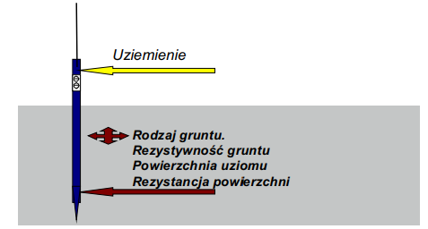
21
Pomiary rezystancji uziemienia:
Kryteria dla różnych typów obiektów
Obiekty mieszkalne i użyteczności publicznej: Ogólne kryterium stanowi wartość maksymalna 10 Ω.
Instalacje odgromowe (LPS): Zgodnie z normą PN-EN 62305-3, rezystancja uziemienia nie powinna przekraczać 10 Ω dla zapewnienia skutecznej ochrony przed wyładowaniami atmosferycznymi.
Stacje elektroenergetyczne i obiekty specjalne: W tych przypadkach wymagane są znacznie ostrzejsze kryteria, a rezystancja może nie przekraczać 1 Ω.
Instalacje przemysłowe: Mogą mieć wymagania na poziomie do 5 Ω
PN-EN 62305-3

Slide 23
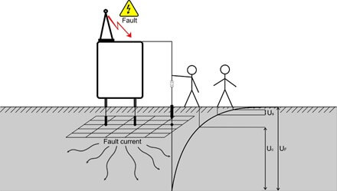
Rozkład potencjału w otoczeniu obiektu elektroenergetycznego z zaznaczonymi wartościami napięć dotykowych (Uc) i krokowych (Us)
23
Pomiary napięć rażeniowych:
Podział napięć rażenia:
Napięcie dotykowe (gdy mamy do czynienia z kontaktem bezpośrednim człowieka z obiektem pod napięciem - droga przepływu prądu rażeniowego zależy od tego, którą częścią ciała dotkniemy obiektu - najczęściej jest to ręka - noga)
Napięcie krokowe (gdy nie mamy do czynienia z bezpośrednim kontaktem z obiektem pod napięciem, lecz różnica potencjału pomiędzy punktami, w których nasze stopy stykają się z podłożem jest na tyle duża, że powoduje przepływ prądu rażeniowego na drodze noga - noga).
www.merserwis.pl

Slide 24
22
Pomiary napięć rażeniowych:
Pomiary napięcia rażenia to pomiary różnicy potencjałów pomiędzy dwoma punktami, w kontakcie z którymi, jednocześnie może znaleźć się człowiek.
Różnica ta spowodowana jest przepływem prądu doziemnego o dużej wartości (np. wskutek zwarcia linii przesyłowej z konstrukcją słupa).
Elementy systemów zasilania, takie jak stacje energetyczne, podstacje, stacje trakcyjne, słupy energetyczne i inne elementy systemów zasilania, są szczególnie narażone na występowanie tych napięć, co wymaga cyklicznego wykonywania precyzyjnych i stabilnych pomiarów.

Slide 25

Pytania?

Slide 26
Dziękuję za uwagę.

